Slide 1
Medžio mozaika
Parengė Diana Gabrilavičienė, technologijų mokytoja
Vidiškių gimnazija
2022

Slide 2
MEDŽIO MOZAIKA

Slide 3
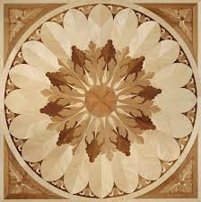
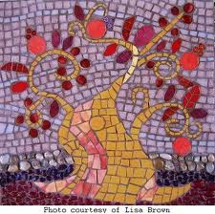
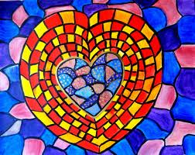
KAS YRA MOZAIKA
Iš italų kalbos mosaico – kas skirta mūzoms. Tai monumentaliosios ir taikomosios dekoratyvinės dailės technika, kai figūrinė arba ornamentinė kompozicija dėstoma iš įvairių formų ir spalvų akmens, smaltos, keramikos, stiklo ar kitos medžiagos gabaliukų, plytelių, plokštelių.

Slide 4
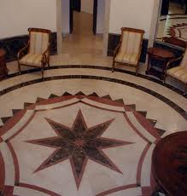
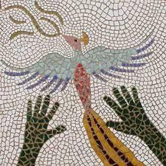
Mozaikos kūriniai primena tapybą, bet yra patvaresni, todėl jais dažnai puošiami pastatų interjerai ir eksterjerai. Mozaika taip pat dekoruojami baldai ir įvairūs buities reikmenys.

Slide 5
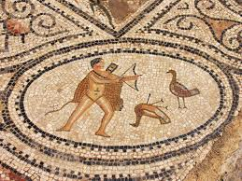
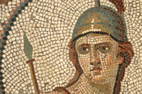
Mozaika taikyta jau IV tūkstantmetyje prieš Kristų Mesopotamijoje. Ji suklestėjo antikos ir Bizantijos mene, plėtota romanikos laikotarpiu. Nuo seno mozaika populiari islamo kraštuose. Lietuvoje mozaika žinoma nuo XVI a.

Slide 6
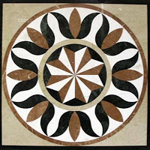
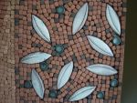
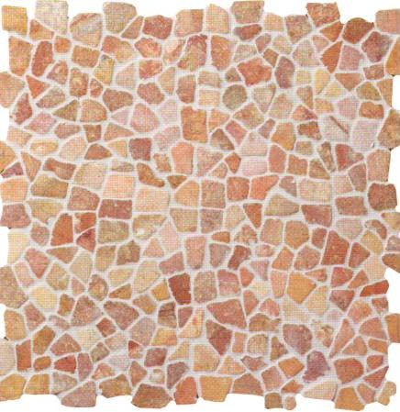
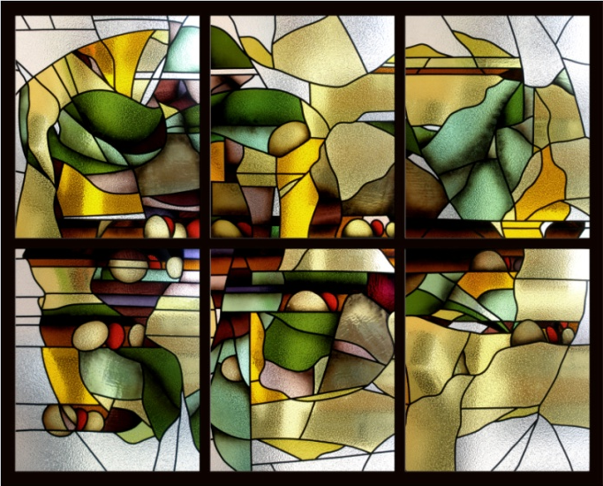
Mozaika iš medžio
Mozaika iš molio (keramika
Mozaika iš akmens
Mozaika iš stiklo

Slide 7
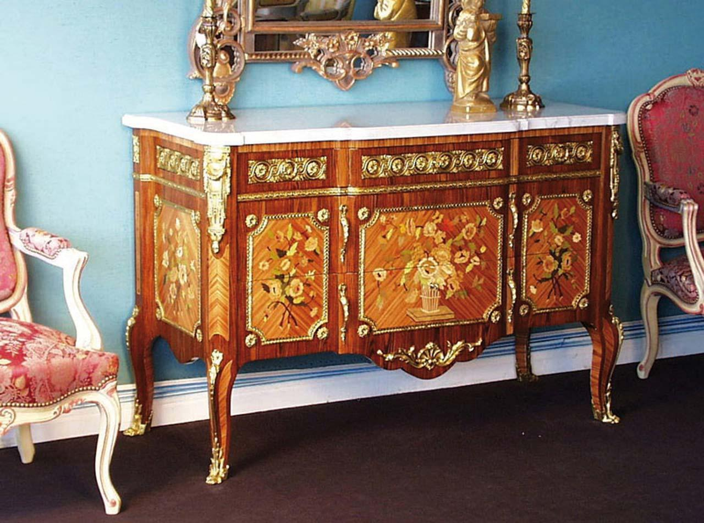
INKRUSTACIJA
Inkrustacija – lot. incrustatio – aptepimas. Tai taikomosios dekoratyvinės dailės dirbinių puošybos technika – vienos medžiagos įterpimas į kitą medžiagos paviršių.
Inkrustacija taikyta jau senovės Egipte ir Art. Rytuose, antikos laikais, plito viduramžiais, ištobulinta renesanso ir baroko laikotarpiais.

Slide 8
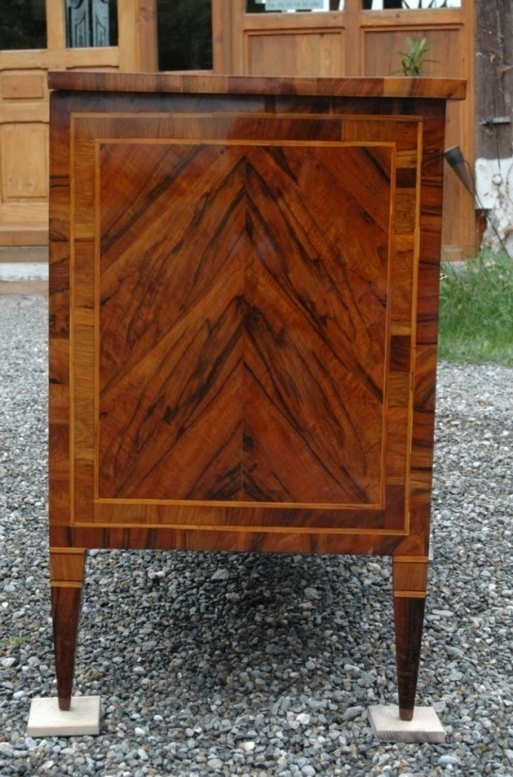
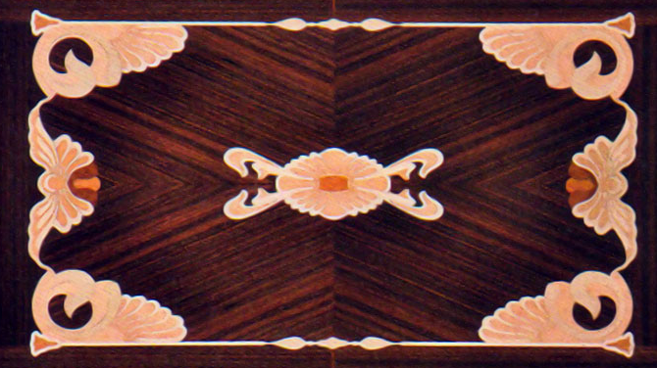
Į išskobtą, įrėžtą metalą, medį, dramblio kaulą, stiklą ar kitą pagrindą įlydoma, įklijuojama arba įspaudžiama metalo, medžio, spalvoto stiklo, perlamutro, brangakmenių gabalėliai, plokštelės, vielelės. Taip formuojamas kontrastingų medžiagų ornamentas, figūrinės bei peizažinės kompozicijos.

Slide 9
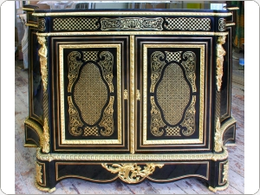
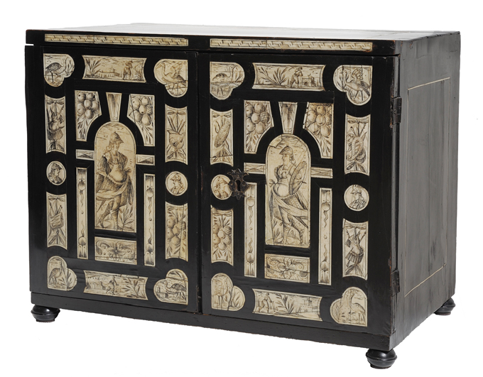
INTARSIJA
Intarsija – (it. intarsio) medžio dirbinių (dažniausiai baldų) dekoravimo technika, inkrustacijos atmaina.
Į išskaptuotą medžio paviršių įterpiami kitos rūšies, spalvos ir tekstūros medienos gabalėliai, plokštelės. Kuriamos augalinių, geometrinių motyvų ornamentinės ir sudėtingos figūrinės, peizažinės kompozicijos.

Slide 10
MARKETRI MOZAIKA
Marketri (pranc. marqueterie), medžio dirbinių dekoravimo technika, inkrustacijos atmaina.
Smulkūs brangmedžio, vėžlio šarvo, perlamutro, dramblio kaulo, metalo gabalėliai klijuojami ant tam tikro pagrindo pvz., popieriaus, pagal iš anksto nupiešta ornamentą; gautas puošybos motyvas išpjaunamas ir įklijuojamas į dekoruojamo dirbinio įgilinimus arba tiesiog ant jo paviršiaus.

Slide 11
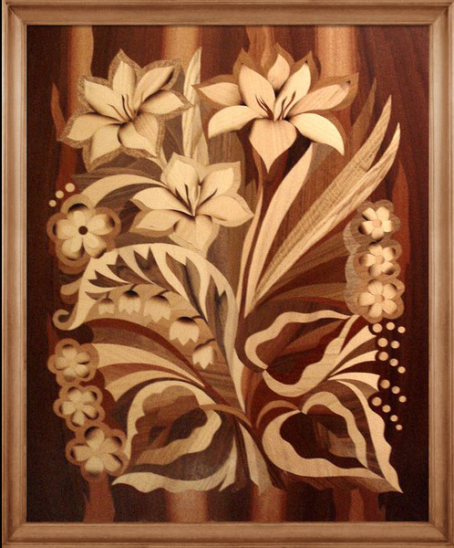
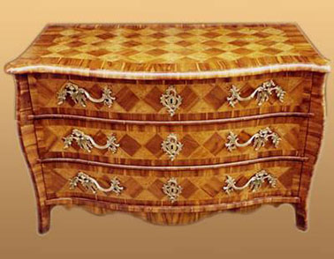
Šia technika puošti korpusiniai baldai, stalai, buazerija. Marketri mozaika žinota jau senovės Egipte, ypač klestėjo XVII –XVIII a. Prancūzijoje ir Vokietijoje.

Slide 12
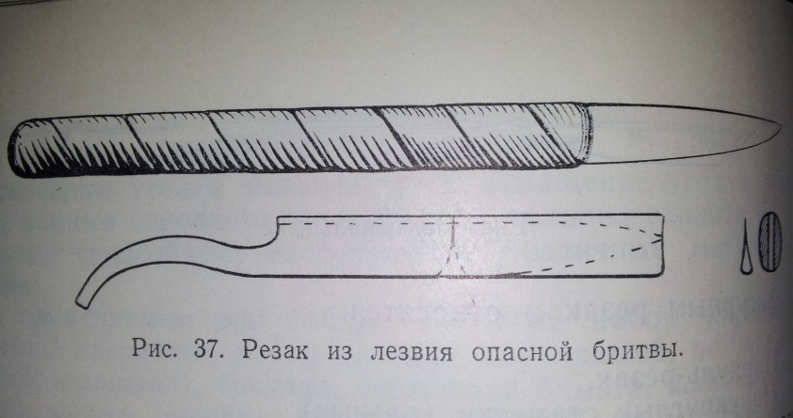
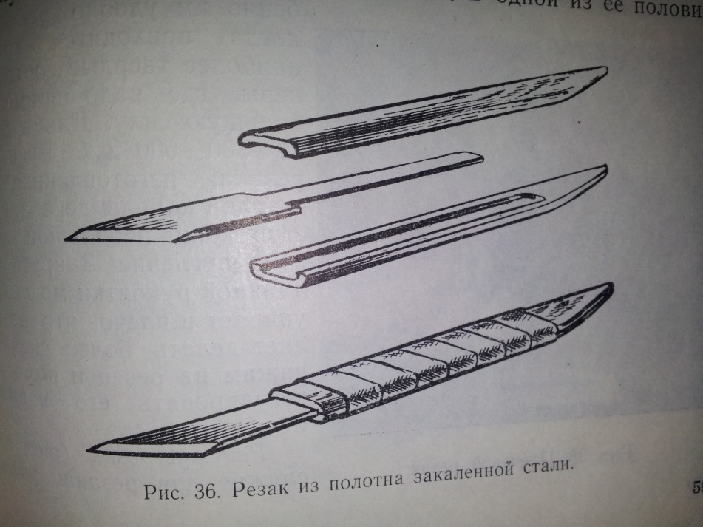
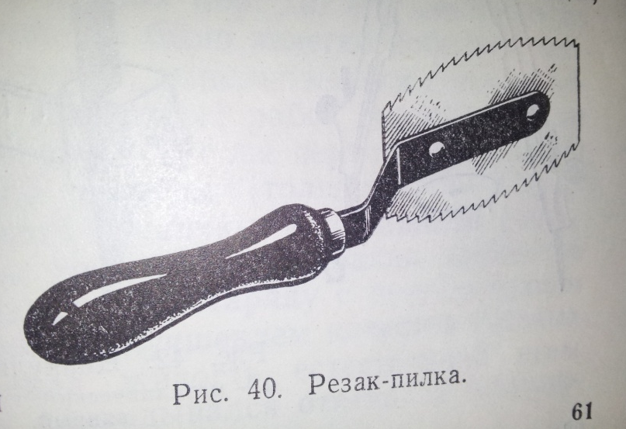
Marketri mozaikos įrankiai: pjoviklis, medicininis skalpelis ir rankų darbo raižiklis, kurio geležtė pagaminta iš legiruoto plieno.

Slide 13
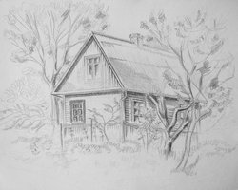
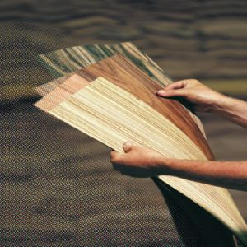
Inkrustavimo marketri būdu darbų nuoseklumas:
Eskizas, brėžinys ar piešinys.
Paruošti darbo vietą, reikalingus instrumentus.
Pasirinkti lukštą.

Slide 14
1. Ant lukšto –fono piešiami figūros kontūrai
fonas
elemento kontūrai
2. Išpjaunamas elementas
lizdas
išpjautas elementas

Slide 15
3. Lentelė su išpjautu elementu uždedama ant kito lukšto gabalėlio
Raižikliu padaromi elemento kontūrai
4. Elemento kontūrai padaryti raižikliu
elemento kontūrai

Slide 16
5. Elementas išpjaunamas
elementas
6. Elementas įspaudžiamas į pirmosios lukšto plokštelės lizdą

Slide 17
7. Iš kitos pusės elementas prie pagrindo tvirtinamas lipnia juosta
lipni juosta
8. Mozaika priklijuota prie pagrindo

Slide 18
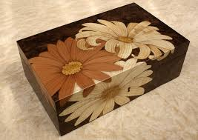
Kai marketri surinkta ji tvirtinama prie pagrindo.
10. Kai mozaika priklijuojama prie pagrindo, ji prispaudžiama ir paliekama džiūti.
11. Kai mozaika galutinai priklijuojama prie pagrindo, nuo jos nuimama lipni juostelė.
12. Pašalinus lipnią juostelę, mozaika šlifuojama ir padengiama mastika arba lakuojama.

Slide 19
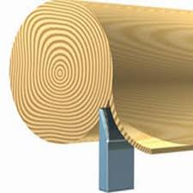
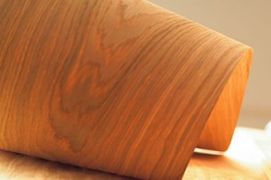
MEDŽIO MOZAIKAI NAUDOJAMOS MEDŽIAGOS
Lukštas – plonas, ne storesnis kaip 7mm medienos lakštas. Tai ploni medienos lakštai gauti rotacinio, plokščiojo drožimo ar pjūklinio pjovimo būdais, naudojami statybinių medžiagų, baldų ar faneros gamybai.

Slide 20
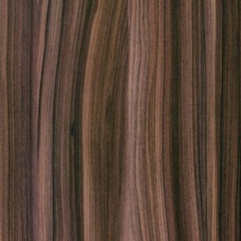
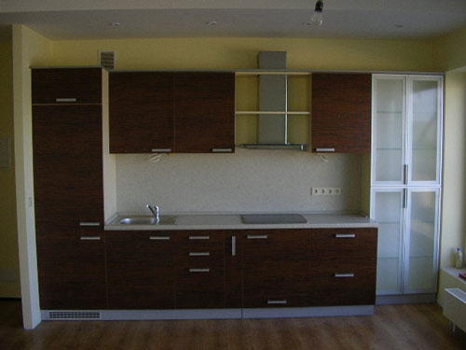
Drožtinis lukštas – vadinami ploni (0,4-1 mm) ir siauri (80-200 mm) bei platesni drožti, dažniausiai kietmedžio natūralūs lakštai, skirti medienos paviršiaus apklijavimui. Svarbiausiais drožtinio lukšto ypatumas – tekstūra, kurios dekoratyvumą lemia ne tik medienos rūšis, bet ir pjovimo (drožimo) kryptis.

Slide 21
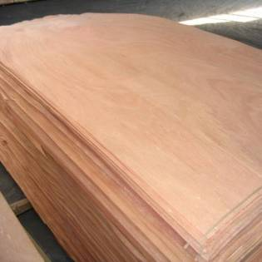
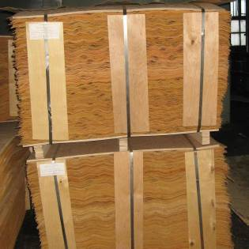
Lukštinis lukštas. Jis gaunamas specialiose staklėse peiliu lukštenant apvalius rąstelius. Lukštenimas vyksta, sukant tarp dviejų centrų įveržtą ruošinį. Iš lukšto gaminama fanera, faneros plokštės, lenktos klijuotos baldų ir kitų gaminių detalės, degtukai ir jų dėžutės, faneriniai vamzdžiai.

Slide 22
Drožtinio lukšto gamybai naudojamos retesnės, daugiausia šilto klimato kraštuose augančios medžių rūšys: riešutmedis, bukas, magonis, machagonis, rečiau ąžuolas ar uosis.
Lukštintas lukštas gaminamas iš lapuočių ir spygliuočių medienos.
alksnis
bukas
pušis
riešutmedis
ąžuolas
rudasis uosis

Slide 23
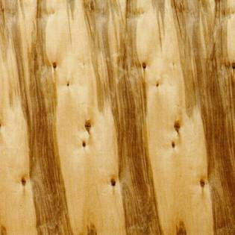
Fanera – yra lakštinė konstrukcinė medžiaga, suklijuota iš nelyginio skaičiaus (dažniausiai 3) lukšto sluoksnių.
Fanera gaminama iš beržo, alksnio, liepos, drebulės, buko, pušies, eglės ir apibūdinama išorinių sluoksnių medienos rūšimi, pvz.: beržo, pušies klijuota fanera.

Slide 24
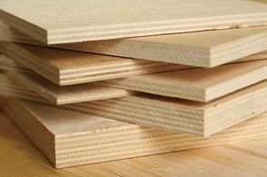
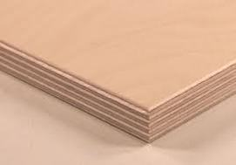
Faneros viena arba abi pusės gali būti padengtos drožtiniu lukštu arba kitomis medienos tekstūrą imituojančiomis medžiagomis. Tokia fanera vadinama dekoratyviąja.
Jos geresnės kokybės viršutinis (išorinis) sluoksnis vadinamas faneros gerąja puse, o prastesnis apatinis sluoksnis – blogąja puse. Vidiniai sluoksniai gaminami iš lukštinio lukšto. Kai fanera apklijuojama lukštu iš gerosios puses – tai vadinama faneravimu.

Slide 25
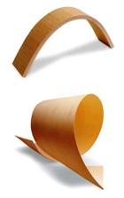
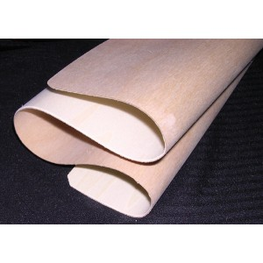
Susiraitę ir banguoti drožtinės faneros lakštai išlyginami juos sudrėkinus ir prispaudus. Taip galima sudrėkinti ir uždengus medžiaga juos išlyginti lygintuvu.

Slide 26
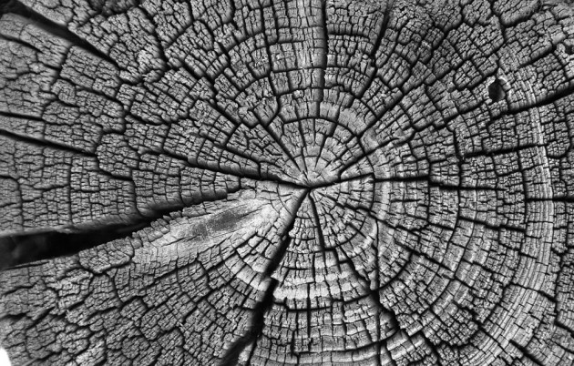
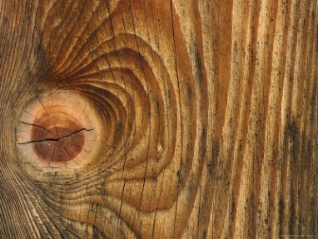
Išilginiuose pjūviuose dauguma medienos rūšių turi gražų, dekoratyvų ir dažnai labai vertinamą piešinį, vadinama tekstūra.
Apdaila, kuri išsaugo medienos tekstūrą vadinama skaidrioji apdaila. Mediena lakuojama ir poliruojama skaidriais bespalviais dažais.

Slide 27
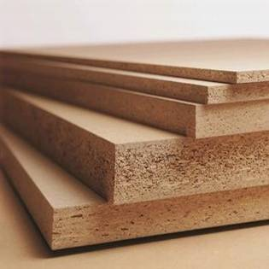
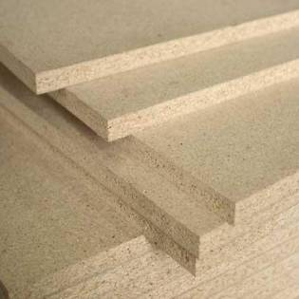
MEDIENOS PAKAITALAI
Medienos drožlių plokštės (MDP). Gaminamos iš specialiai išdrožtų ar mechaninio medienos apdirbimo metų gaunamų drožlių. Drožlės būna įvairių dydžių, skirtingų formų.

Slide 28
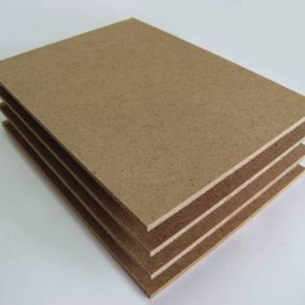
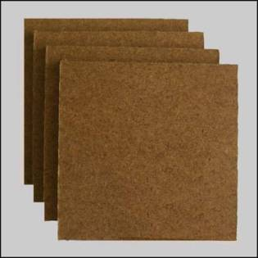
Medienos plaušų plokštės (MPP). Plaušų plokštės yra lakštinė medžiaga, gaminama iš medienos ar kitų panašių medžiagų plaušelių šiek tiek pridėjus klijų arba visai be jų.
Kietosios medienos plaušų plokštės plačiai naudojamos vidiniams baldų paviršiams, gyvenamųjų ir visuomeninių patalpų apdailai bei kitiems plataus vartojimo ir įvairios paskirties gaminiams, laikomiems ne drėgnose patalpose, gaminti.

Slide 29
Vidutinio tankio medienos plaušų plokštės (MDF) – yra gaminama iš medžio pluošto ir rišančių medžiagų, veikiant jas aukšta temperatūra ir aukštu slėgiu.
Šios plokštės pasižymi labai geru apdirbimu: nesudėtinga pagaminti įvairiausių formų detalių, išfrezuoti įvairiausias formas paviršiuje ir pan. Dėl šių savybių MDF yra labai plačiai naudojama baldų gamyboje.

Slide 30
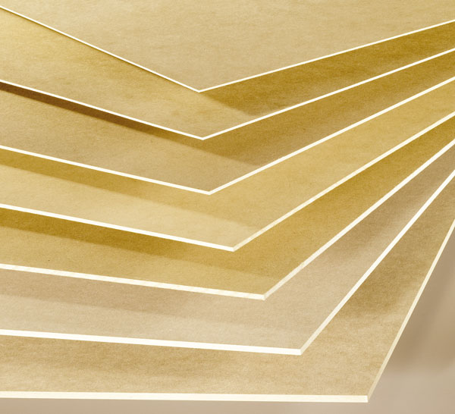
Didelio tankio medienos plaušų plokštės (HDF). Gaminamos presuojant medienos plaušų ir klijų mišinį. Šių plokščių gamyba sausu būdu užtikrina idealų paviršiaus lygumą.
HDF plokštės dažniausiai naudojamos korpusinių baldų nugarėlėms bei stalčių dugnams, durų skydams bei korinės plokštės gamyboje kaip išorinis sluoksnis.

Slide 31
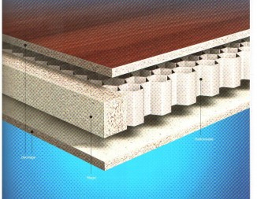
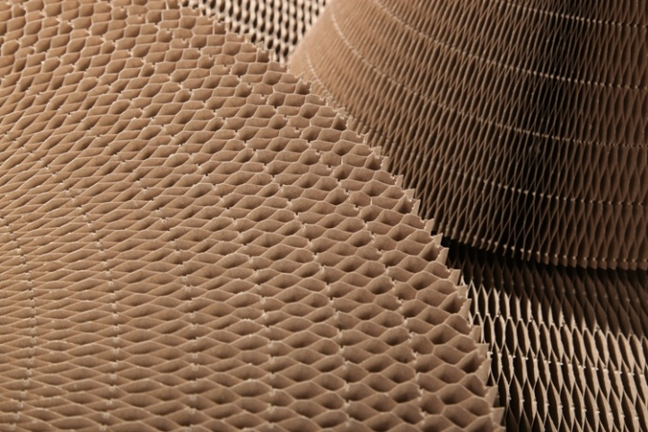
Korinės plokštės. Korinis užpildas yra vienas iš ekonomiškiausių šiuolaikinių gamybos medžiagų. Stipri konstrukcija, mažas svoris, žema kaina, ekologiškumas, gera šilumos ir garso izoliacija, atsparumas smūgiams – šios savybės suteikia plačią panaudojimo įvairovę.
Korinio užpildo gamybai (gofravimui) naudojamas popierius.

Slide 32
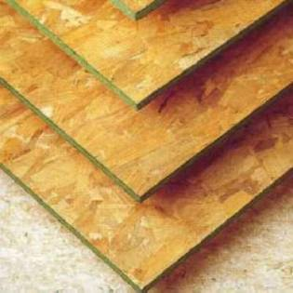
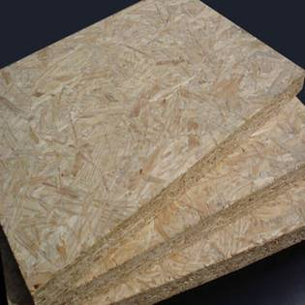
Orientuotų skiedrų plokštė (OSB) – daugiasluoksnis (3-4 sluoksnių) lakštinis medienos gaminys gaminamas iš medienos skiedrų. OSB naudojamas karkasinių konstrukcijų pastatams įrengti, baldų gamyboje, apdailos darbuose, betonavimo darbuose ir taros gamyboje. OSB pasižymi mažu garso pralaidumu, tvirtumu, atsparumui drėgmei bei lengvai apdirbama.

Slide 33
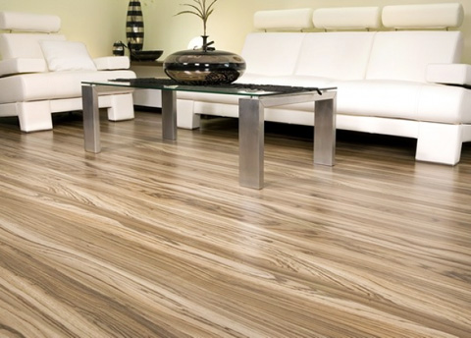
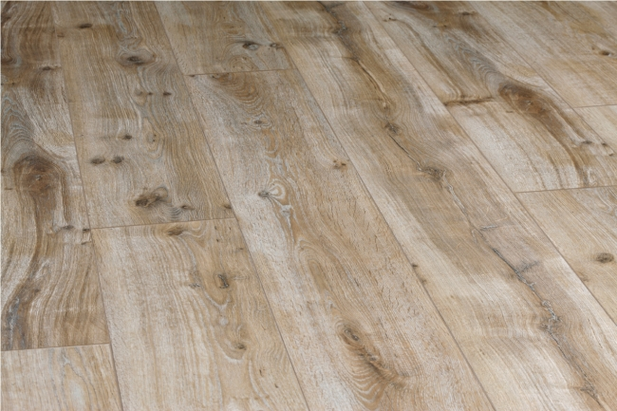
Laminato plokštė. Jos vidinis užpildas pagamintas iš daug mažesnių medienos lentelių. Puikiai tinka glotniai lygiai apdailai atlikti.

Slide 34
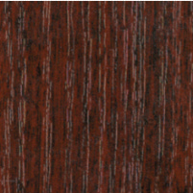
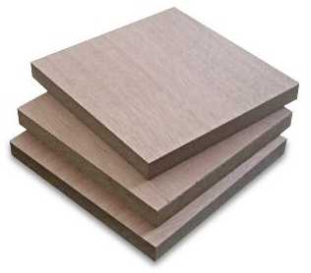
LMDP plokštė gaminama iš paprastos medžio drožlių plokštės, apklijuojant abi puses laminatu, karšto preso pagalba. Laminuotas paviršius tampa atsparus drėgmei ir aukštesnei temperatūrai.

Slide 35
Stalių plokštė. Stalių plokštės užpildas pagamintas iš tvirtų siaurų spygliuočių medienos lentų, suklijuotų kraštuose. Iš abiejų pusių ji apklijuota lukšto sluoksniu. Tinka didelėms konstrukcijoms ir lentynoms gaminti.

Slide 36
Plastikinės dailylentės, imituojančios medienos tekstūrą.
Naudojamos vidaus ir išorės apdailai.

Slide 37
Žodynėlis
Tekstūra –kietos medžiagos paviršiuje regimas jos sandaros ypatybės (medžio rievių, akmens gyslų piešinys, popieriaus, odos grūdėtumas ir kt.).
Smalta – 1. dirbtinis neorganinės mėlynos spalvos pigmentas – susmulkintas stiklas.
2. neskaidrus spalvotas stiklas.
Mastika – 1. skaidri, kvapni, elastinga derva gaminama iš pistacijos medžio, naudojama tapybos lakams, rišikliams gaminti.
2. pokosto, lako, sikatyvo, terpentino, pemzos ir pigmento mišinys mediniams paviršiams glaistyti.
Terpentinas – skiediklis, skaidrus, bespalvis, aromatingas.
Pigmentas – kietos dažiosios medžiagos, netirpstančios vandenyje, rišikliuose ir skiedikliuose.
Buazerija – medinės plokštės, dengiančios pastato vidaus sienas ar jų dalį. Dažoma, lakuojama, ištapoma, kartais paliekama natūralaus medžio.
Korpusiniai baldai – konstrukcinis pagrindas yra stačiakampis korpusas –dėžė, prie kurios tvirtinamos detalės: kojos, durelės, lentynėlės, stalčiukai.

Slide 38
AČIŪ UŽ DĖMESĮ

Slide 39
NAUDOTA LITERATŪRA
Alfasta [interaktyvus]. [žiūrėta 2013 m. balandžio 30 d.]. Prieiga per internetą:< http://alfasta.lt/katalogas/hdfmdf/>.
Alsawood. Medžio gaminių šaltinis. [interaktyvus]. [žiūrėta 2013 m. balandžio 30 d.]. Prieiga per internetą:< http://www.alsawood.lt/osb.html>.
Corbett S. Išsamūs iliustruoti medžio darbai. Vilnius: Naujoji Rosma, 2010, p. 28.
Intarsija. Visuotinė lietuvių enciklopedija. Vilnius: Mokslo ir enciklopedijų leidybos institutas, 2001, p. 156.
Kultūros ir meno institutas. Vilniaus dailės akademija. Dailės žodynas. Vilnius: Vilniausdailės akademijos leidykla, 1999, 495 p.
LMDP apdailos spalvos [interaktyvus]. [žiūrėta 2013 m. balandžio 30 d.]. Prieiga per internetą:< http://www.langeme.lt/lmdp_apdailos_spalvos>.
Markevičius A., Papreckis B. Mediena ir jos gaminiai. Vilnius: Senoja, 2004.
Markevičius A. Medienos medžiagos. Vilnius: Homo Liber, 2001, p. 127 .
Ulmas. Viskas baldų gamybai. [interaktyvus]. [žiūrėta 2013 m. balandžio 30 d.]. Prieiga per internetą:< [interaktyvus]. [žiūrėta 2013 m. balandžio 30 d.]. Prieiga per internetą:< http://www.ulmas.lt/mdf/>.
Меликсетян А. С. Мозайка из дерева. Москва: Просвещение , 1969 , 158 стр.
[interaktyvus]. [žiūrėta 2013 m. balandžio 30 d.]. Prieiga per internetą:< http://www.ie-laminart.lt/site/files/Honeycomb/Honeycomb_korinis_uzpildas_Kainininkas_20110901_PDF.pdf>.

